Slide 1





µ
VG 5000
CASSETTE PROGRAMME
SÉRIE JEU

Slide 2
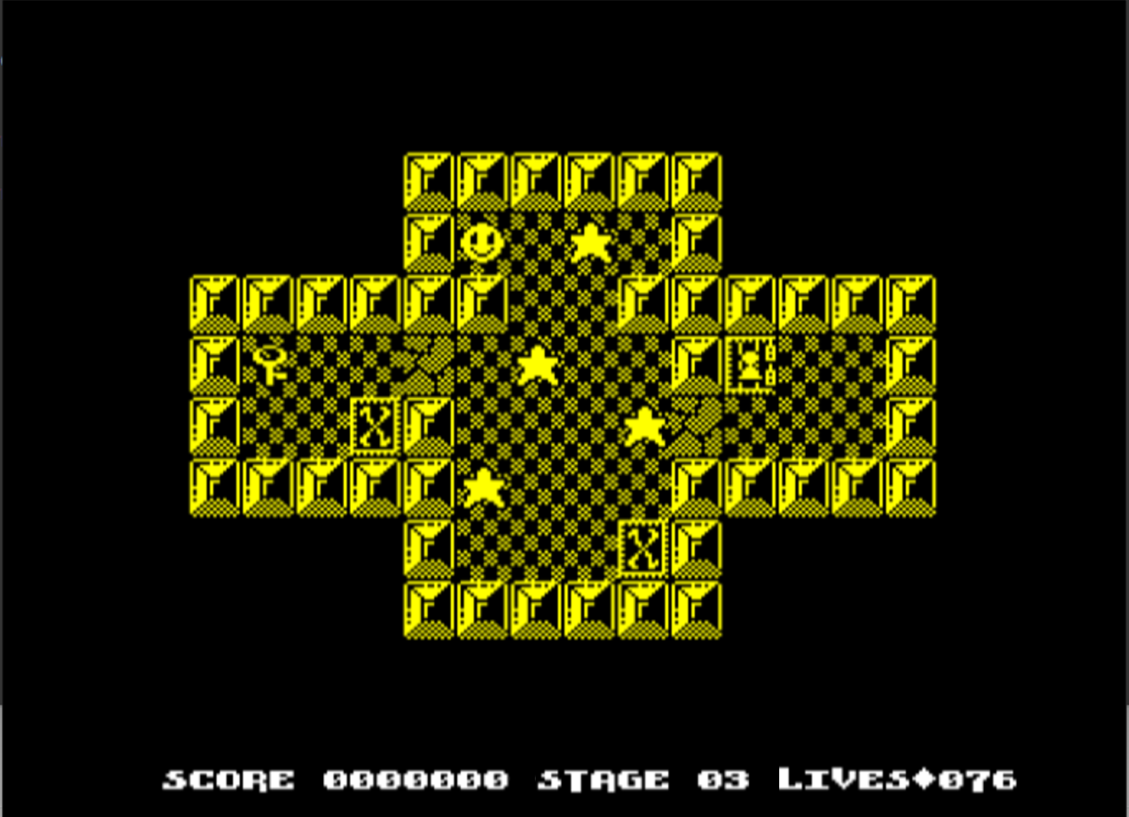

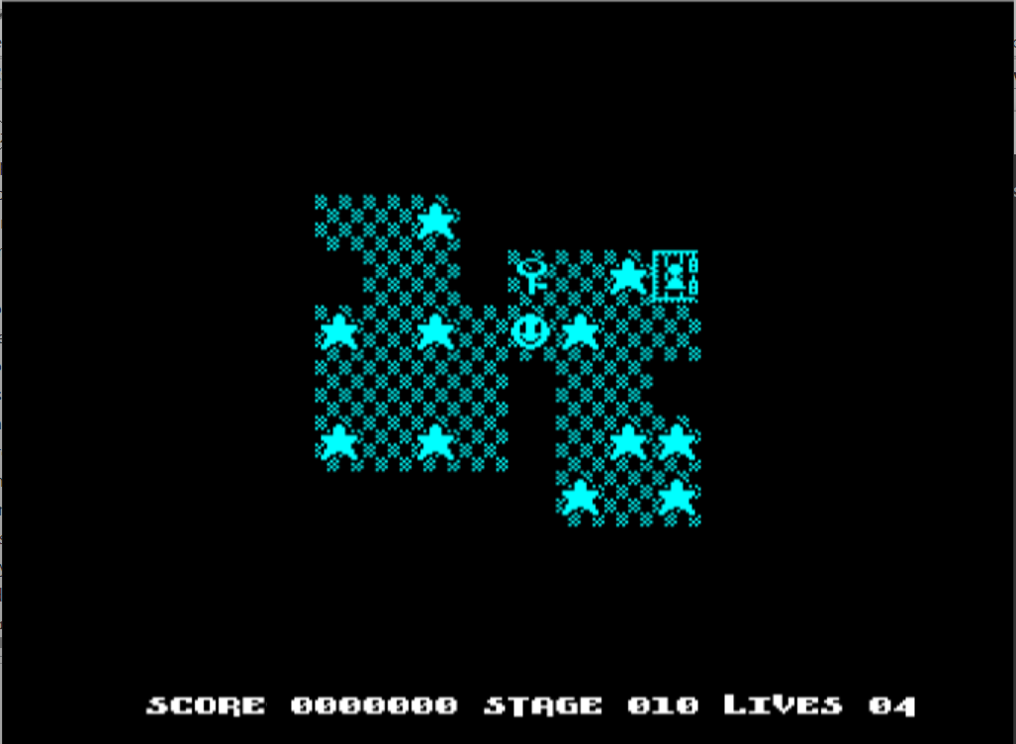




Mabool, a spherical adventurer, finds himself locked in a dark castle. In order to escape, he will have to leave each of the rooms of this gloomy building, picking up all the stars and keys present, which will open the exit door.
Mabool, aventurier rondouillard, se retrouve enfermé dans un château obscur. Afin de s’échapper, il devra sortir de chacune des salles de ce lugubre bâtiment, en ramassant toutes les étoiles et clés présentes, qui ouvriront la porte de sortie.
© Baptiste BIDEAUX 2022

Slide 3

VG 5000
µ

Slide 4

MABOOL
VG 5000
µ
Face 2400 Bauds
© Baptiste BIDEAUX 2022

Slide 5
MABOOL for Philips VG5000 computer
Baptiste Bideaux ©2022

Slide 6
English
THE GAME
Mabool, a spherical adventurer, finds himself locked in a dark castle. In order to escape, he will have to leave each of the rooms of this gloomy building, picking up all the stars and keys present, which will open the exit door.
But be careful, Mabool is spherical in shape, and once launched, it can only stop if it encounters an obstacle (wall, star or other object ...). So be careful not to fall into the void. Each trip will have to be carefully considered...
To help him, he will find on his way very useful objects.

Slide 7
English
LAUNCH OF THE GAME
Insert the A-SIDE of the Mabool tape into the tape recorder. Verify that it is rewound and press the PLAY key.
Type on the keyboard: CLOAD «MABOOL» GAME CONTROLS
Mabool moves using joystick 1 or keyboard (Arrows + spacebar).
To give up a game, press the S key (you will lose one of your 4 lives).

Slide 8
English
OBJECTS AND TRAPS
Our hero, Mabool.
Stars & key to collect.
Bomb. Stick to a wall and press FIRE. All the walls around Mabool will be destroyed.
Exit door. It will only open if Mabool has picked up all the stars and the key of each room.
Elevator. Allows Mabool to move above the void.
Teleporter. Allows Mabool to move to another teleporter present in the room.

Slide 9
English
OBJECTS AND TRAPS
Fragile slab They disappear after the passage of Mabool.
Laser switch Stand in front of a switch and move in the direction of the switch to disable the lasers in the room.
Wooden box Mabool can move these crates by pushing them. Be careful not to block a passage!

Slide 10
MABOOL pour ordinateur Philips VG5000
Baptiste Bideaux ©2022

Slide 11
Français
LE JEU
Mabool, aventurier rondouillard, se retrouve enfermé dans un château obscur. Afin de s’échapper, il devra sortir de chacune des salles de ce lugubre bâtiment, en ramassant toutes les étoiles et clés présentes, qui ouvriront la porte de sortie.
Mais attention, Mabool est de forme sphérique, et une fois lancé, il ne peut s’arrêter que s’il rencontre un obstacle (mur, étoile ou autre objet…). Alors attention à de pas tomber dans le vide.
Chaque déplacement devra être mûrement réfléchis…
Pour l’aider , il trouvera sur son chemin des objets bien utiles.

Slide 12
Français
LANCEMENT DU JEU
Insérez la FACE A de la cassette Mabool dans le magnétophone. Vérifiez qu’elle est bien rembobinée et enfoncez la touche LECTURE.
Saisissez au clavier :
CLOAD »MABOOL»
CONTRÔLES DU JEU
Mabool se déplace à l’aide de la manette de jeu 1 ou le clavier (Flèches + barre d’espacement).
Pour abandonner une partie, appuyez sur la touche S (vous perdrez une de vos 4 vies).

Slide 13
Français
LES OBJETS ET PIEGES
Notre héros, Mabool.
Etoiles et clé à ramasser.
Bombe. Collez-vous à un mur et appuyez sur FEU. Tous les murs autour de Mabool seront détruits.
Porte de sortie. Elle ne s’ouvrira que si Mabool a ramassé toutes les étoiles et la clé de chaque salle.
Plateforme mobile. Permet à Mabool de se déplacer au-dessus du vide.
Téléporteur. Permet à Mabool de se déplacer vers un autre téléporteur présent dans la salle.

Slide 14
Français
LES OBJETS ET PIEGES
Dalle fragile Elles disparaissent après le passage de Mabool.
Interrupteur des lasers Placez-vous face à un interrupteur et bougez dans la direction de ce dernier pour désactiver les lasers présents dans la salle.
Caisse en bois Mabool peut déplacer ces caisses en les poussant. Attention à ne pas bloquer un passage!

